Slide 1
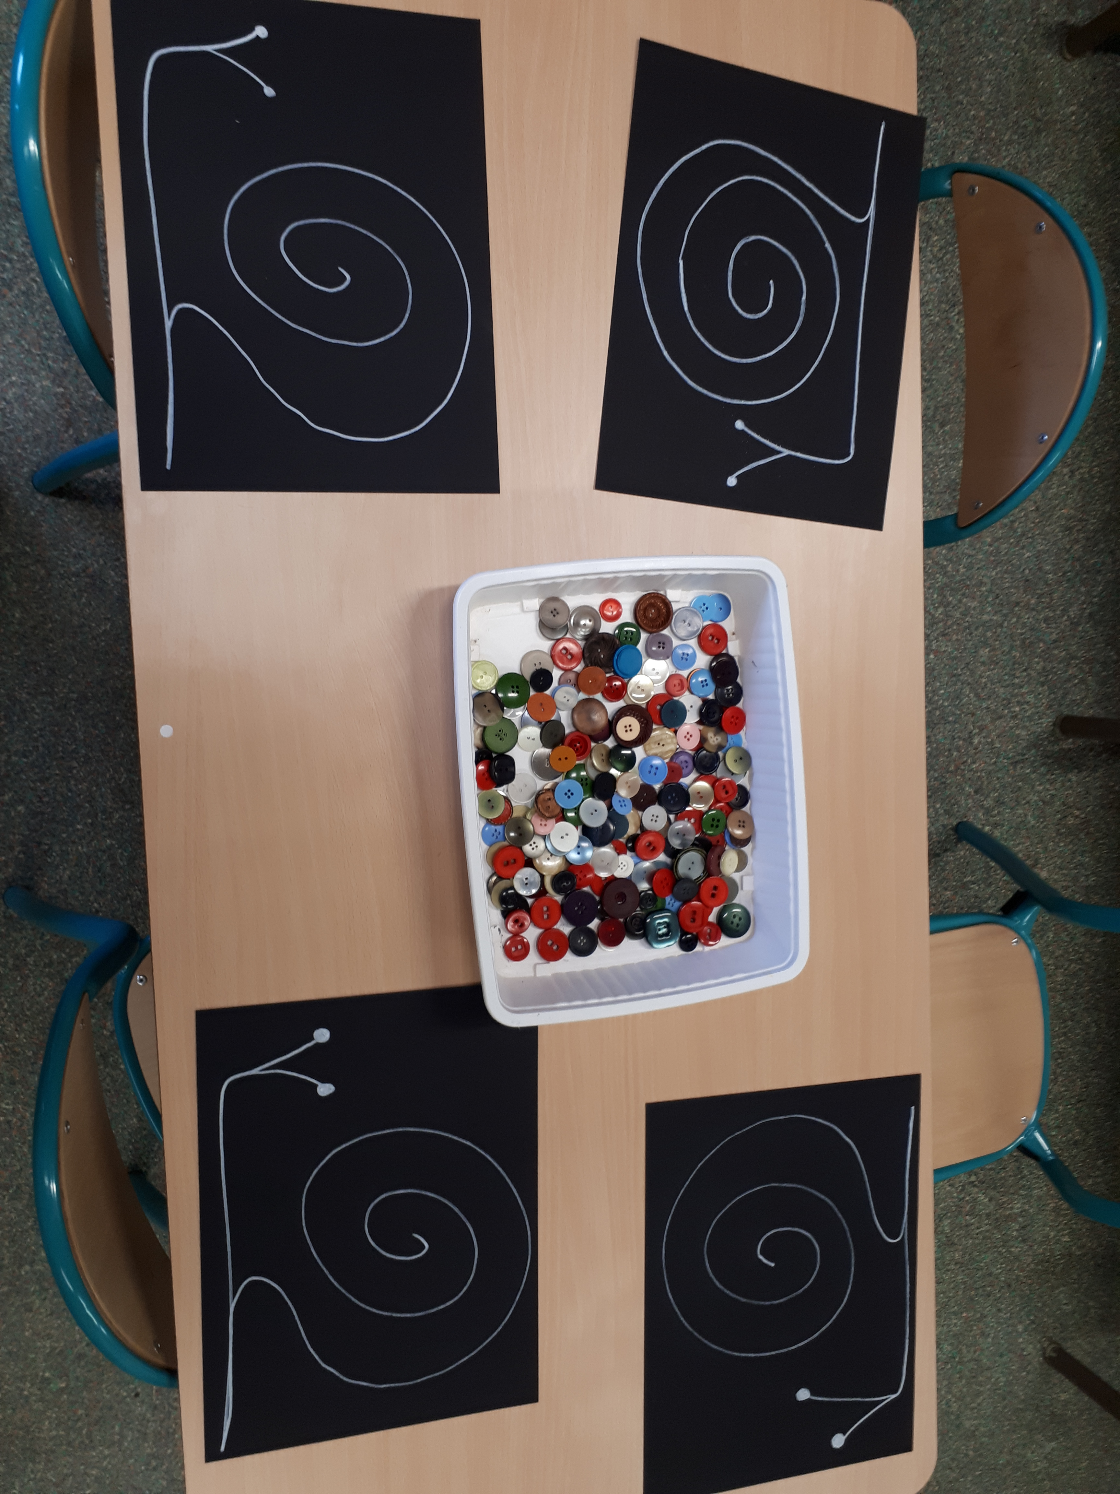
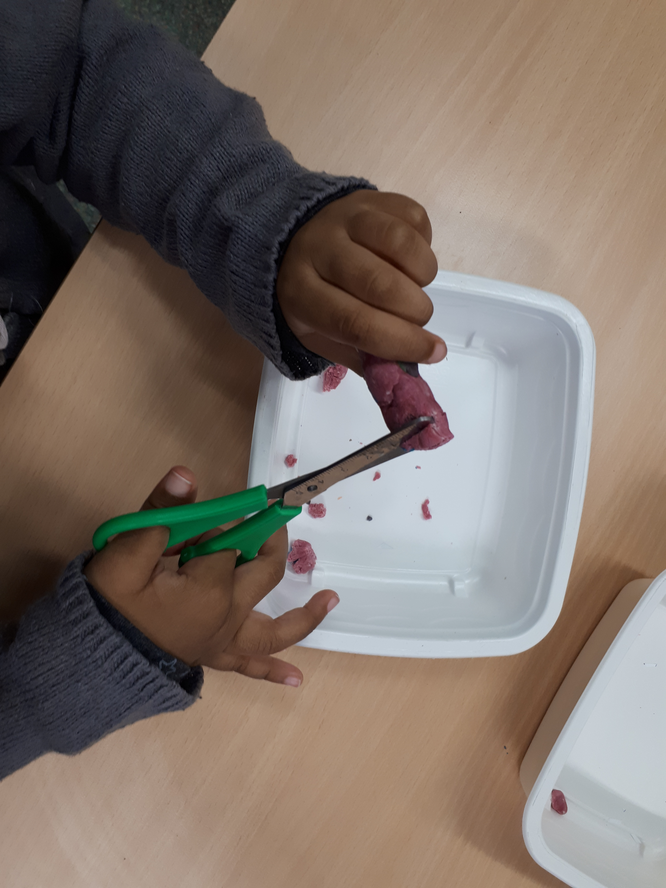
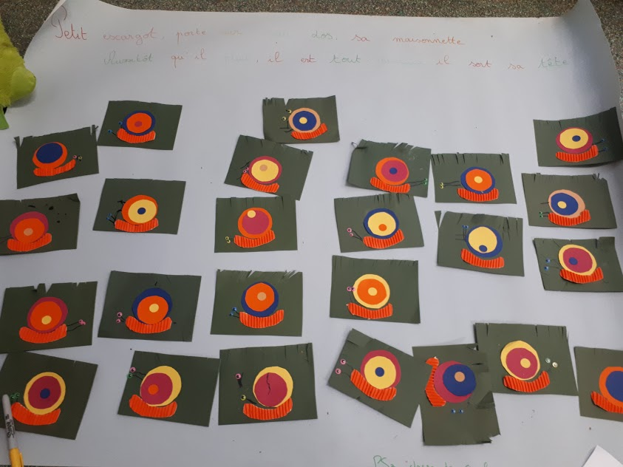
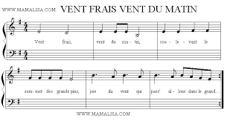
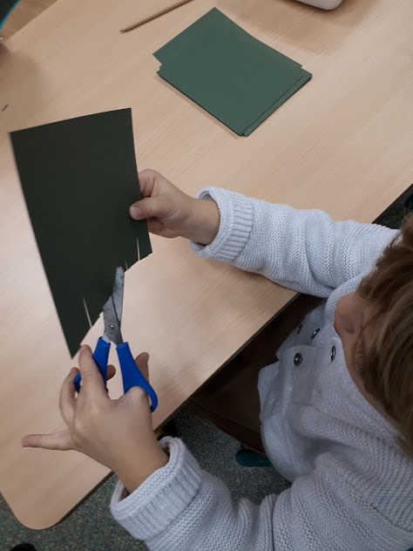
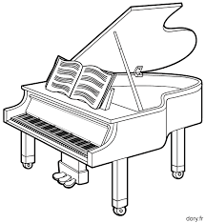
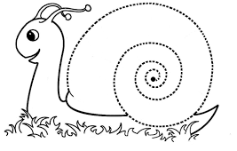
Semaine du 12 Novembre 2019
J’apprends à reconnaître mon prénom
Je réalise une œuvre éphémère, j’y associe l’étiquette avec mon prénom pour garder une trace en photo
Période 2 : AGIR,S'EXPRIMER, COMPRENDRE À TRAVERS LES ACTIVITÉS ARTISTIQUES
Le livre de la semaine
Monsieur l’escargot dort bien au chaud dans sa coquille… Petit escargot porte sur son dos, sa maisonnette. Aussitôt qu’il pleut, il est tout heureux, il sort sa tête !
Oh l’escargot, quelle drôle de petite bête, c’est rigolo ce qu’il a sur sa tête… Sacré escargot ! Calfeutré dans sa coquille, il ne sort que lorsqu’il pleut…
J’apprends des chants de Noël pour le spectacle
Je réalise un affichage collectif pour la classe : j’apprends à utiliser une paire de ciseaux
j’apprends à affiner mon geste

